Slide 1
第一章
引论
计算机系统总的来说分为软件和硬件，如下图所示。多数计算机有两种运行模式：内核态和用户态。软件中最基础的部分是操作系统， 它运行在内核态。操作系统具有对所有硬件的完全访问权限，可以执行机器能够运行的任何指令。 其他软件运行在用户态，只能使用部分机器指令。特别指出，哪些会影响极其的控制或可进行I/O操作的指令，在用户态中的程序是禁止的。 无法直接运行指令，则只能通过操作系统提供的接口来达到目的。

Slide 2
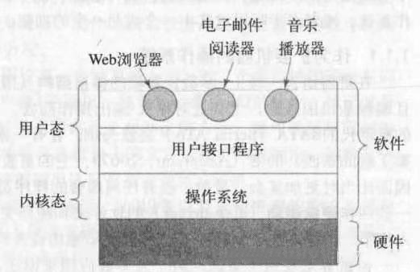
操作系统由硬件进行保护，防止用户试图对其进行修改。
大家都操作过Windows、Linux等操作系统，感觉这是不是就是操作系统？ 这些与用户交互的程序，实际上并不是操作系统的一部分，经它们使用操作系统来完成工作，基于图标的称为图形用户界面（GUI, Graphical User Interface）,我们所用的Windows就是这种，可以看到各种图标； 基于文本的则通常称为shell， 比如我们在Windows中使用cmd命令， 或者在Ubuntu中使用Xshell等软件程序。不过，在嵌入式系统（没有内核态）或解释系统（如基于Java的操作系统，它采用解释方式，而非硬件方式区分组件）， 上述划分的边界是比较模糊的。

Slide 3
1.1 什么是操作系统
操作系统是一种运行在内核态的软件，但这个说法并不总符合事实， 不过操作系统概括起来主要有两个作用：
1.为应用程序（程序员）提供资源集的清晰抽象
2.管理硬件资源
自顶向下看：操作系统为应用程序提供基本抽象，从而使应用程序在此基础上可以组合功能。
自底向上看：操作系统用来管理复杂系统的各个部分，对资源的请求进行分配，调节不同程序见相互冲突的资源请求。其中， 资源的管理有两种不同方式实现多路复用（共享）资源：时间上复用和空间上复用：
时间上复用：当一种资源在时间上复用时，就是不同程序或者用户轮流使用它，大家排队使用。CPU就是这种操作， 一个位置，大家轮流坐
空间上复用：每个程序都得到资源的一部分，就不用排队了，这就是多个位置，一人坐一个。内存就是这样分配。
两种方式的公平和保护问题，由操作系统解决

Slide 4
1.2 操作系统的历史
第一代：真空管和穿孔卡片
第二代：晶体管和批处理系统
第三代：小规模集成电路和多到程序设计
同时期出现了兼容分时系统——能快速的得到响应，UNIX操作系统诞生，云计算的概念回归。
第四代：个人计算机（大规模集成电路）
运行网络操作系统和分布式操作系统的个人计算机网络。
第五代：移动计算机（手机、平板等）
手机和个人数字助理合二为一诞生了智能手机。

Slide 5
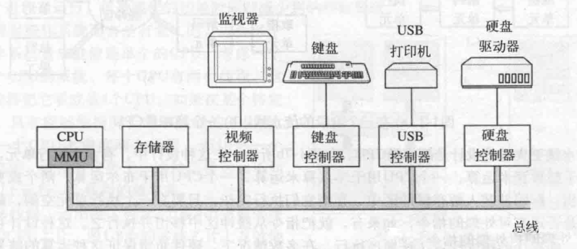
1.3 计算机硬件简介
1.处理器
处理器相当于计算机的大脑，从内存中取出指令并执行。每个CPU都一套可执行的专门指令集。所以x86不能执行ARM程序，ARM处理器也不能执行x86程序。
CPU内部有一些用来保存关键变量和了临时数据的通用寄存器、还有一些专用寄存器，如程序计数器（PC）、堆栈指针寄存器（指向当前内存中栈顶位置）、程序状态字寄存器（Program Status Word, PSW, 包含了条件码位、CPU优先级、内核态/用户态等控制位）。
所有设备都是通过总线连接的

Slide 6
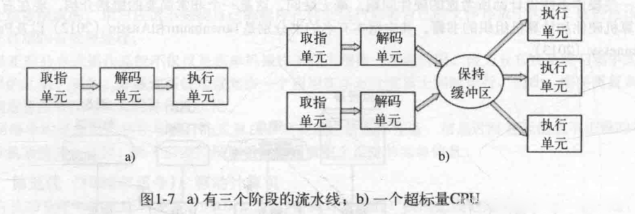
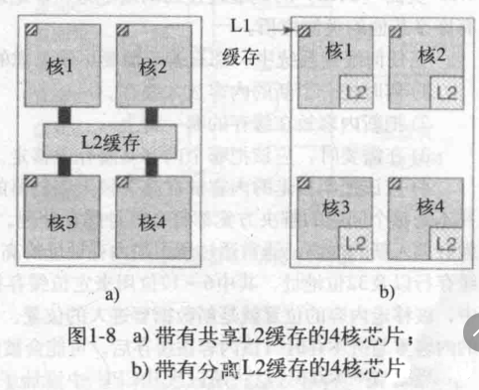
CPU取出指令执行的机制，是通过内部的取指单元、解码单元、执行单元三部分完成。为了提高效率。现在CPU通常可以同时取出多条指令。当CPU执行指令n时，它可以正在对指令n+1解码，并读取指令n+2,这样，当执行完指令n后，无需等待，就可以直接执行n+1，然后n+2，这样的机制，称为流水线（pipeline）
intel和AMD的不同CPU设计

Slide 7
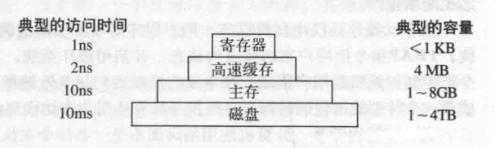
2.存储器
存储系统的顶层是CPU中的寄存器，它用和CPU一样的材料制成，和CPU一样快，访问没有时延。其典型的存储容量：32位CPU为32x32位，在64位CPU中为64x64位
下一层次为高速缓存，CPU读取数据时，如果数据在高速缓存行中，则成为高速缓存命中。提升高速缓存命中有利于提升效率。
典型的存储层次结构及其一个大概的访问时间如下：

Slide 8
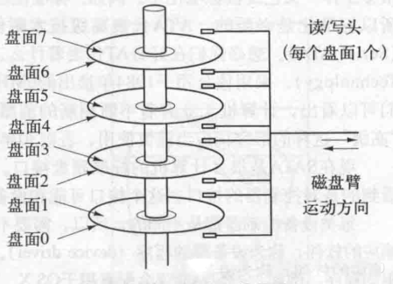
3.磁盘
磁盘同RAM相比，每个二进制位的成本低两个数量级以上，所以容量大且便宜，但是读取速度低。
在任意一个给定臂的位置，每个磁头可以
读取一段环形区域，称为磁道。把一个给
定臂的位置上的所有磁道合并起来，组成
了一个臂面。
下图是常见的机械硬盘结构

Slide 9
4. I/O设备
I/O设备就是输入输出设备，比如键盘、鼠标、打印机、硬盘灯。I/O设备一般包含两部分：设备控制器和i/o设备本身。控制器是插在电路板上的一块或一组芯片。
每一类设备控制器都是不同的，需要不同的软件进行控制，专门与控制器对话，发出命令并接收响应的软件，叫做设备驱动程序（device driver）.
实现输入输出有三种方式：
第一种，用户程序发出一个系统调用，然后就执行I/O过程，CPU一直等待I/O的数据，直到得到数据后处理，处理完以后返回结果，CPU才继续处理其他事情。这种方式称为忙等待。
第二种是通过中断机制，需要I/O时，先让I/O设备执行对应操作，这个时候CPU不需要等待，继续做其他事情，如果I/O执行完，拿到数据了，这个时候由中断控制器对CPU发起一个中断，处理这个I/O得到的数据。大白话就是先让CPU处理其他事情，当得到I/O数据后，告诉CPU，你先停一下现在手头上的事儿，你刚刚要的数据准备好了，现在给你，你处理下。
第三种，使用直接存储器访问芯片(DMA,Direct Memory Access)，直接控制位流，DMA得到数据时，也会对CPU发起中断。

Slide 10
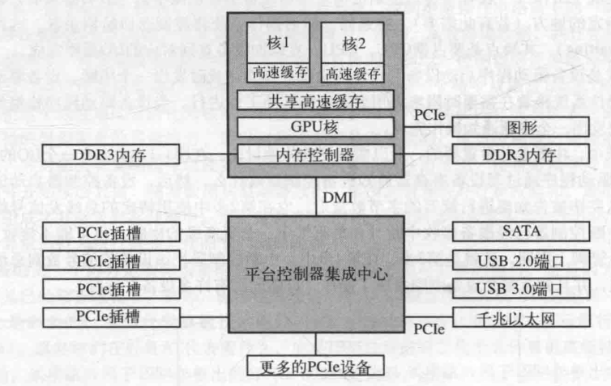
5. 总线
总线就是CPU连接其他设备的线，各种设备间的数据传输通过总线完成。
6 .启动计算机
通电后，系统首先启动BIOS里面的程序， BIOS全称基本输入输出系统（Basic Input Output System）, 内部包含了一下基本的参数设置，以及接下来要启动的程序，从而把系统启动起来。

Slide 11
1.4操作系统大观园
操作系统有很多，主要有：大型机操作系统、服务器操作系统、多处理器操作系统、个人计算机操作系统、掌上计算机操作系统、嵌入式操作系统、传感器节点操作系统、实时操作系统、智能卡操作系统。
其中实时系统分两类，一类为硬实时系统：某个动作必须在规定的时刻发生。
一类为软实时系统：偶尔违反最终时限，不会引起任何永久伤害。

Slide 12
1.5 操作系统概念 操作系统中有很多基本概念和抽象，它们是需要理解的核心内容，主要有：进程、地址空间、文件、I/O（输入输出）、保护、shell.
1 .进程：进程的本质是正在执行的一个程序。可以简单理解一个进程就是一个程序，但有时，一个程序包含多个进程。进程是对CPU处理器的一个抽象概念，可以把进程看做一个资源调度的集合，通常包含的资源有：寄存器（程序计数器和堆栈指针）、打开文件的清单、突出的警报、有关进程的清单以及程序需要的其他信息。
2 .地址空间：计算机的主存用来保存正在执行的程序，为了找到程序在主存（也就是内存）的位置，物理内存设置了对应的地址编号，地址编号的一个集合就是地址空间。 物理地址空间是有限的，这是设备决定的，不过有虚拟地址空间技术。地址空间这个概念其实就是对内存的一个抽象，用来方便管理内存及进程。
3. 文件;文件这个概念的抽象是为了描述数据的集合，这个比较好理解。在现实中的文件其实就是某些资料装订在了一起，这些资料通常保存的也是某些数据（文字、图表等）。
4. I/O（输入输出）;主要是指输入输出设备，通过这些设备来输入或输出数据， 比如键盘、打印机等。键盘输入字母，就可以在硬盘或者其他位置输出文字。
5. 保护;计算机有大量信息，用户希望对其进行保护。对一个文件来说，通常有三种状态，可读（只能读取，不可修改），可写（只能写入，不可读出），可读可写。

Slide 13
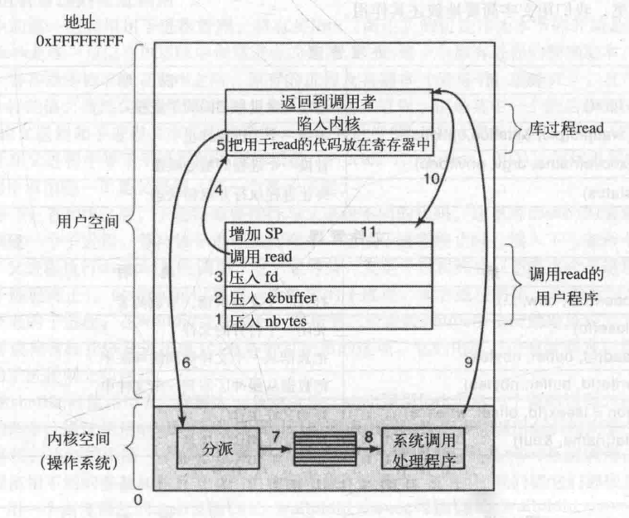
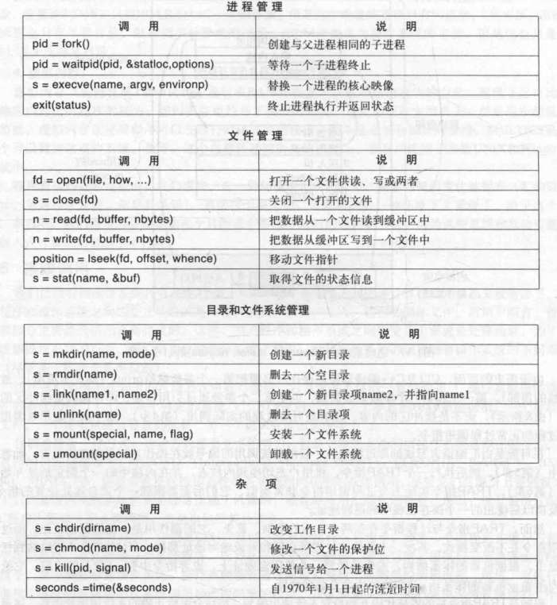
1.6 系统调用
1.用于进程管理的系统调用
2.用于文件管理的系统调用
3用于目录管理的系统调用
4各种系统调用
调用一个read方法的过程
一些常用的调用函数

Slide 14
1.7 操作系统结构
1. 单体系统
整个操作系统以单一程序的方式运行，所有过程链接成一个大型可执行二进制程序
2 .层次式系统
整个系统分了很多层，每一层都进行一些封装，再给上一层次调用，从而可以加入一些限制进行保护
3.微内核
将操纵系统划分成小的，良好定义的模块，只有其中一块微内核运行在内核态。
4。虚拟机
VM/370，java虚拟机。
1.8 依靠C的世界
操作系统通常都是c语言（或者c++）写的。

